Slide 1
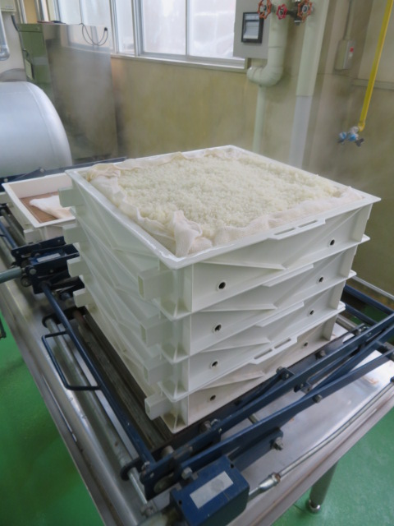
麹づくり
味噌の原材料となる麹の始まり
食品発酵類型
（１年総合実習）

Slide 2
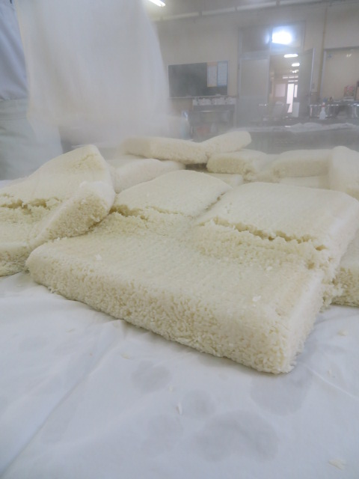
麹の原料となる米は、６０ｋｇを用意

Slide 3
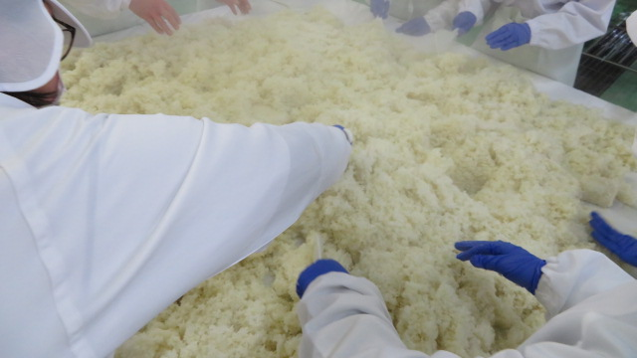
熱い蒸し米をほぐして40℃に下げます。

Slide 4
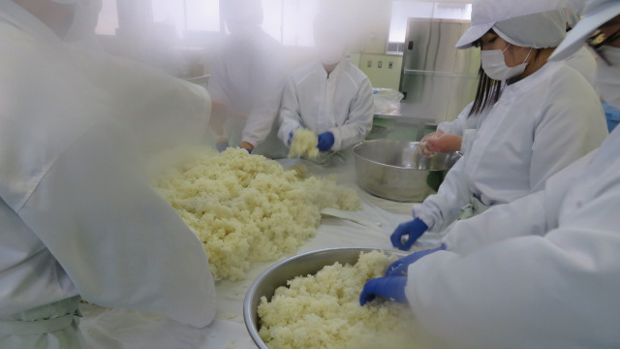
次の工程へ、タライで運びます

Slide 5
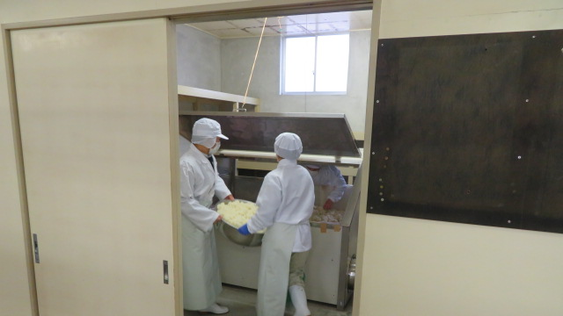
麹をつくる専用の部屋へ運びます。

Slide 6
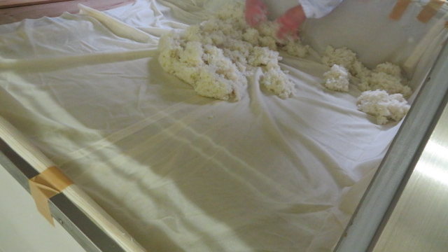
製麹装置の中に広げます。

Slide 7
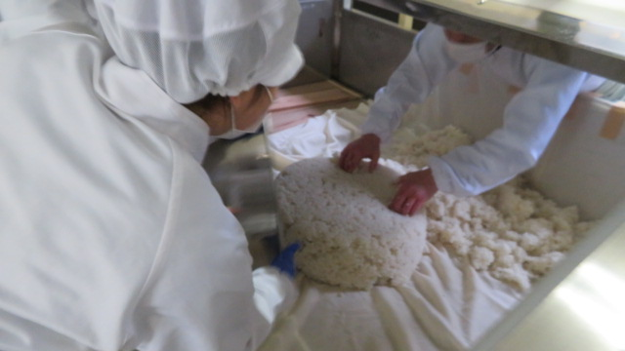
次々に運び込んで、広げていきます

Slide 8
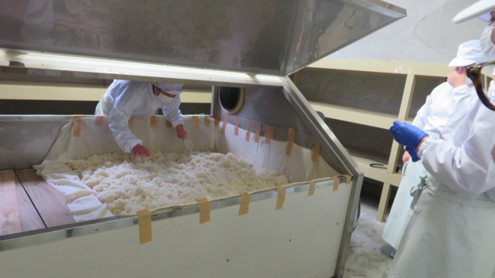
同じ厚さになるようにしてください。

Slide 9
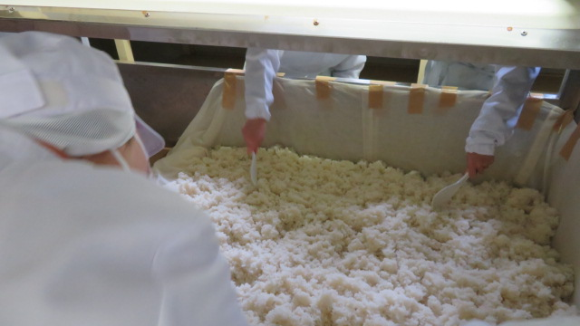
交代して、しゃもじでならしました。

Slide 10
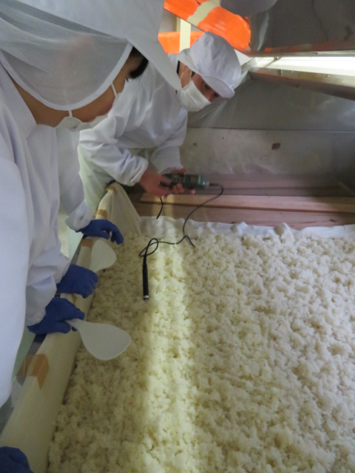
蒸し米の温度をチェックします。

Slide 11
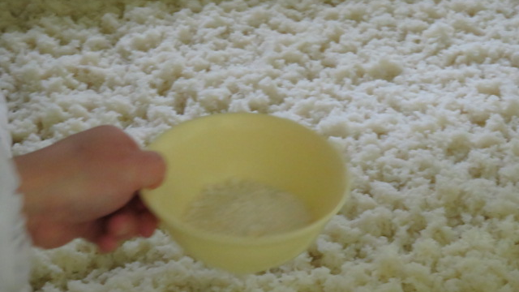
これが、麹菌です。

Slide 12
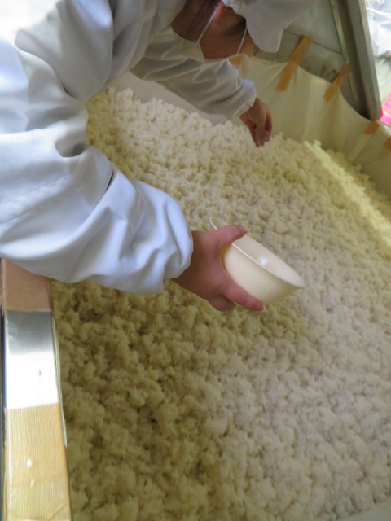
蒸し米に麹菌を振りかけます

Slide 13
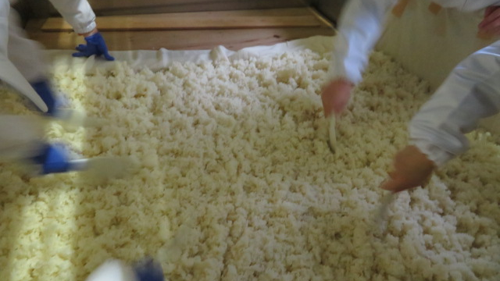
麹菌が蒸し米に付くように混ぜます。

Slide 14
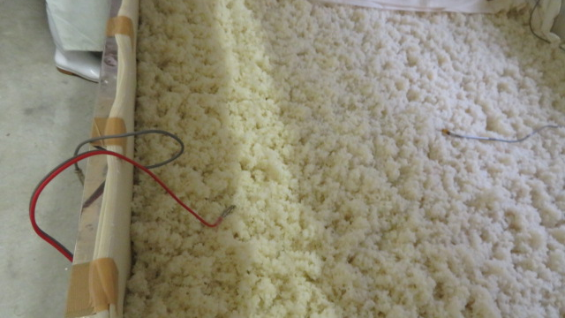
温度管理のために、センサーをセット。

Slide 15
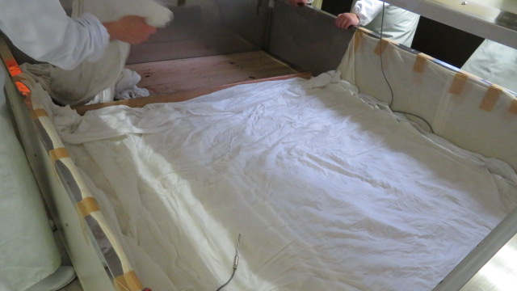
布で覆います。

Slide 16
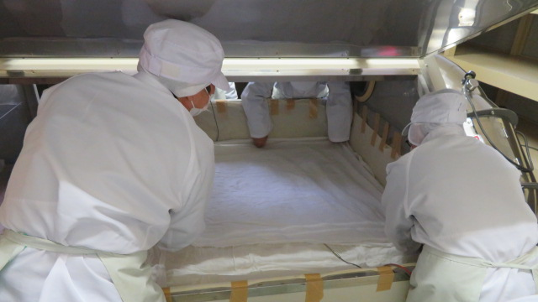
さらにもう一枚の布をかぶせます。

Slide 17
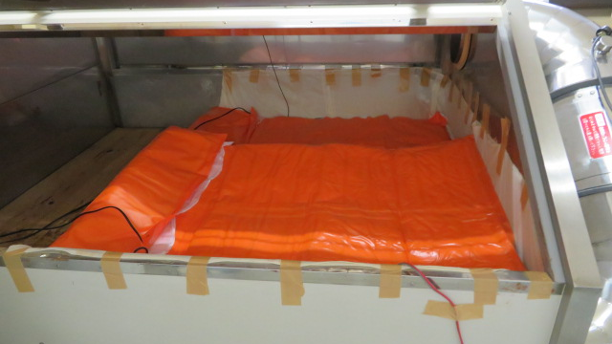
最後に加温用のシートを掛けます。

Slide 18
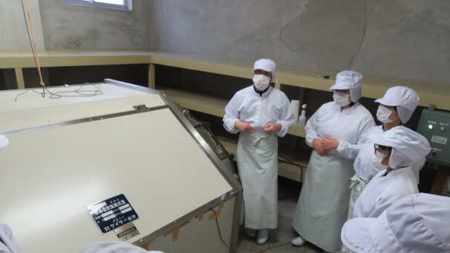
麹菌の力で、麹ができるのを待ちます。

